Slide 1
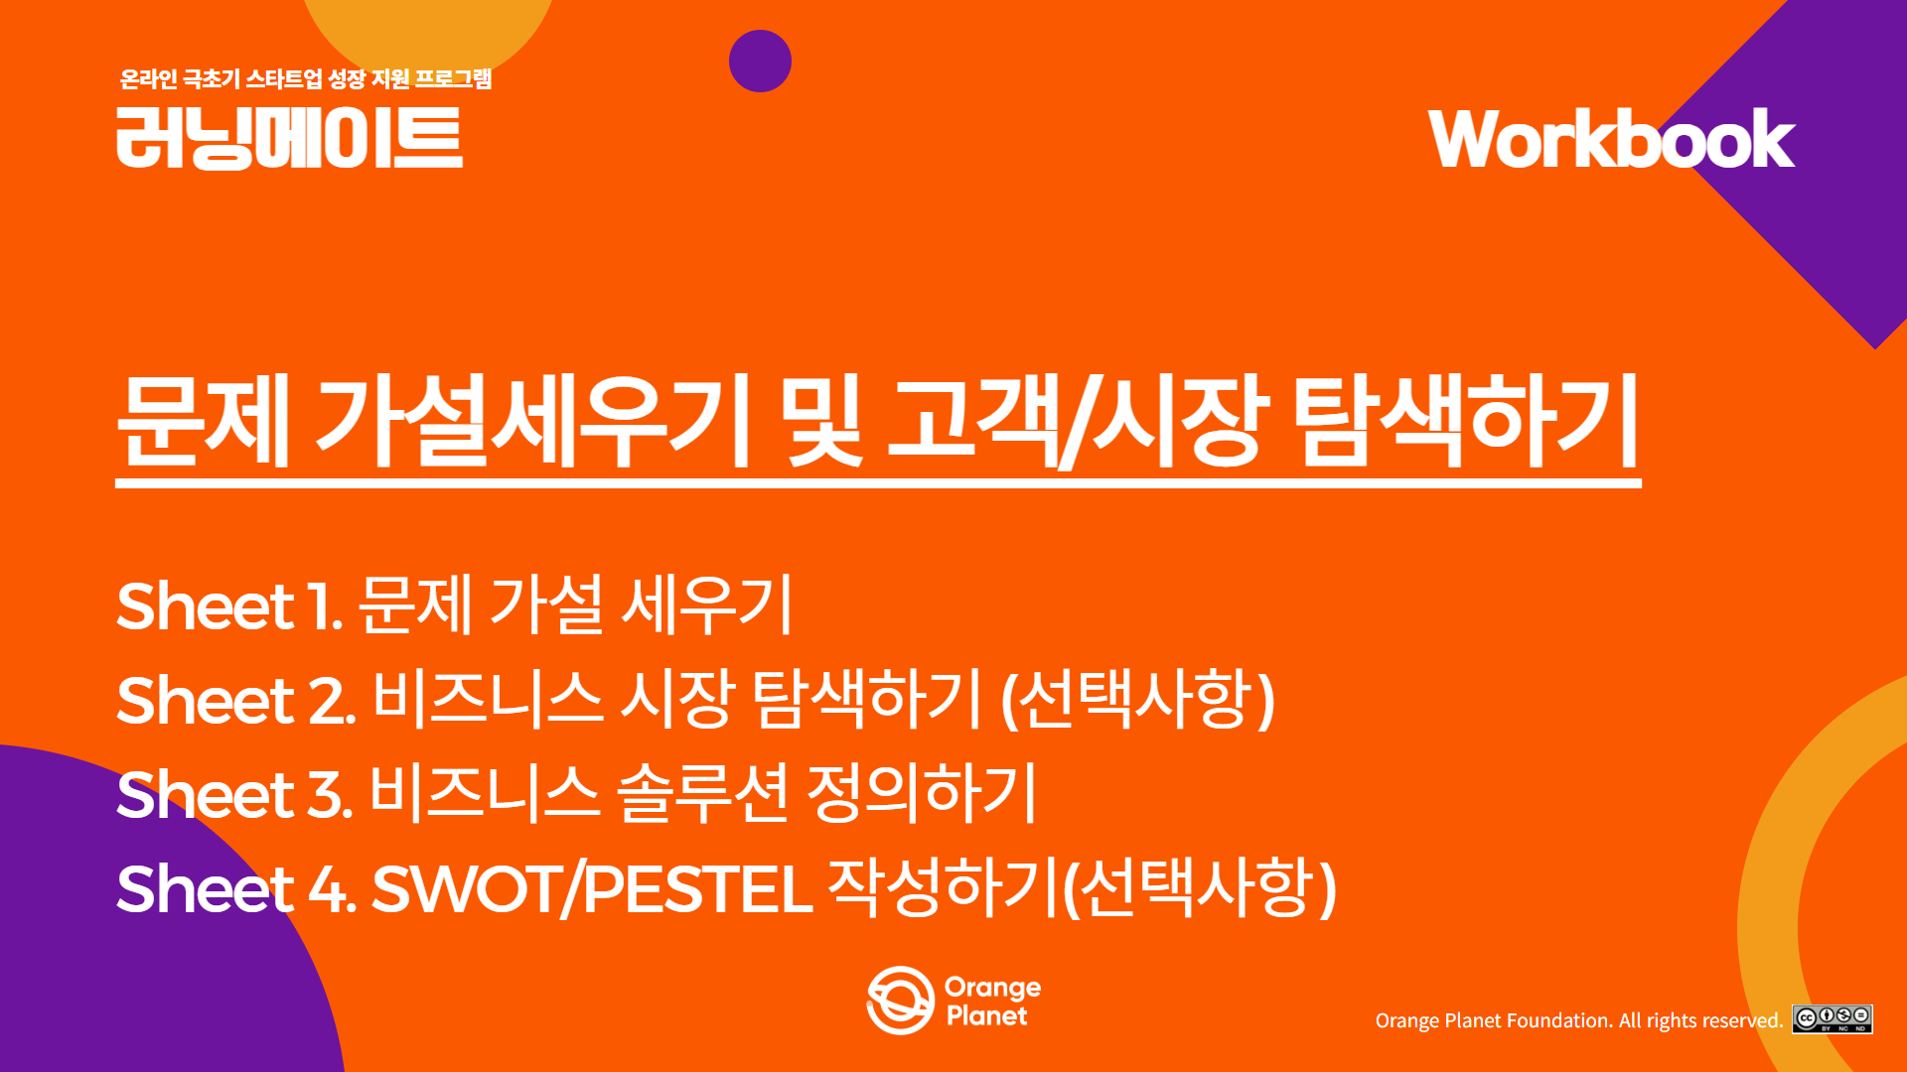

Slide 2
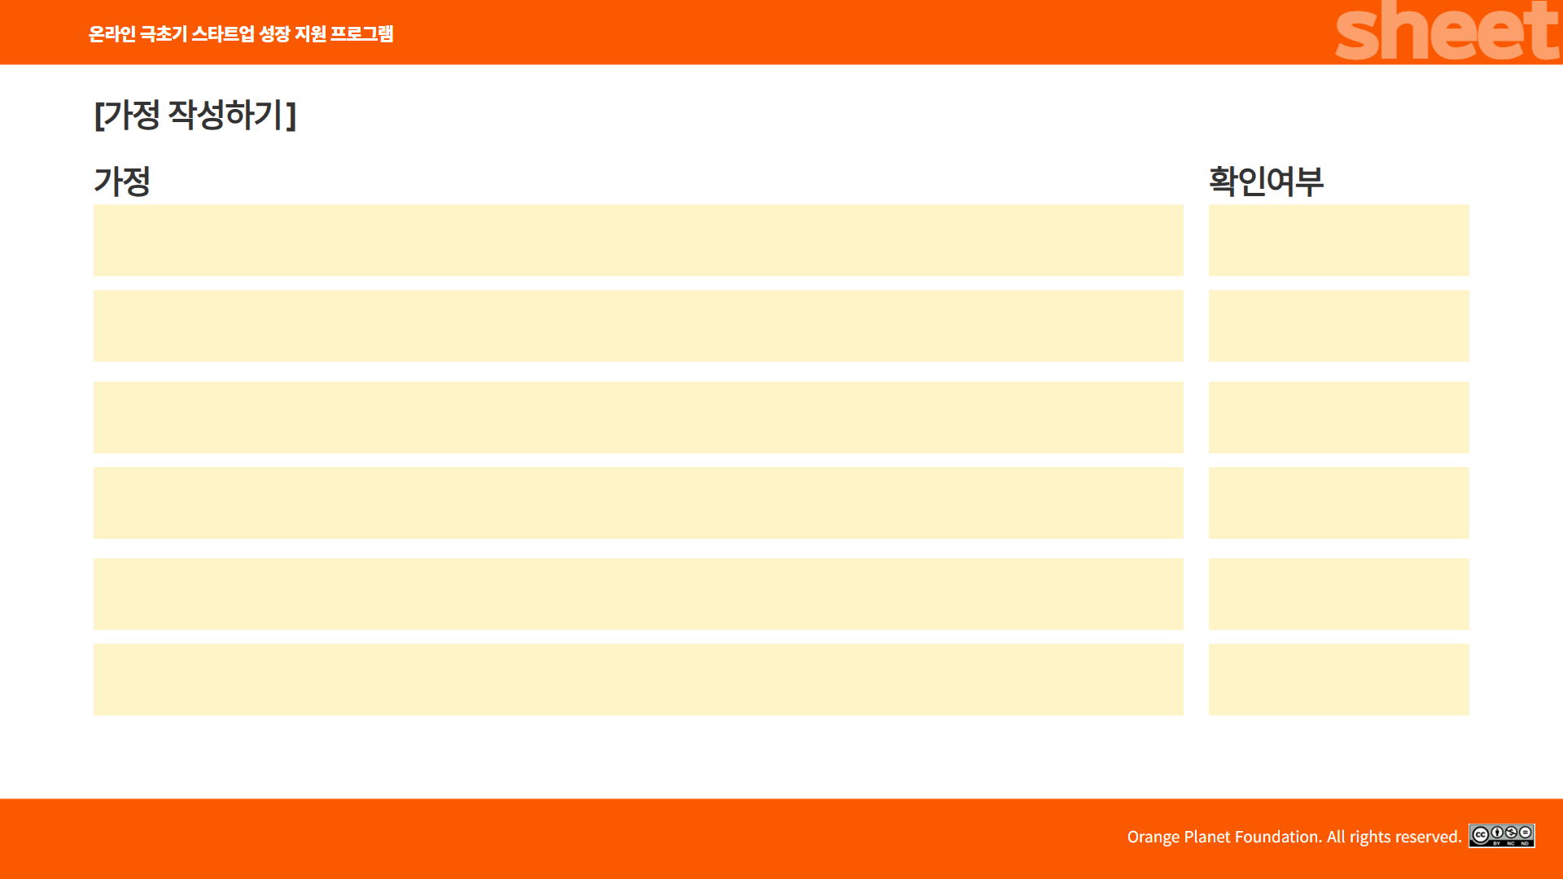
영어 공부를 하는 사람들은 앱을 통해 공부했을 때 효과를 크게 체감하지 못했을 것이다.
X
고객들은 사람들을 만나 직접 영어로 대화하는 게 더 효과적이라고 생각할 것이다.
X
고객은 이미 화상영어, 전화영어, 스픽, 듀오링고 등의 서비스를 이용하고 있을 것이다. (혹은 개개인이 각자 영어 회화 실력을 늘리고 싶은 개인적 이유가 있을 것이다.)
X
고객은 영어 회화 실력을 늘리기 위해 주 1회 2시간의 시간과 금전적 비용을 투자할 의향이 있다.
X
고객은 구매를 결심할 때, 리뷰와 해당 프로그램을 시각적으로 확인할 수 있는지 여부의 영향을 받는다.
X
고객이 우리 제품을 한 번 사용하게 되면 고객은 사람들 간의 교류에서 오는 즐거움을 느낄 것이다.
X

Slide 3
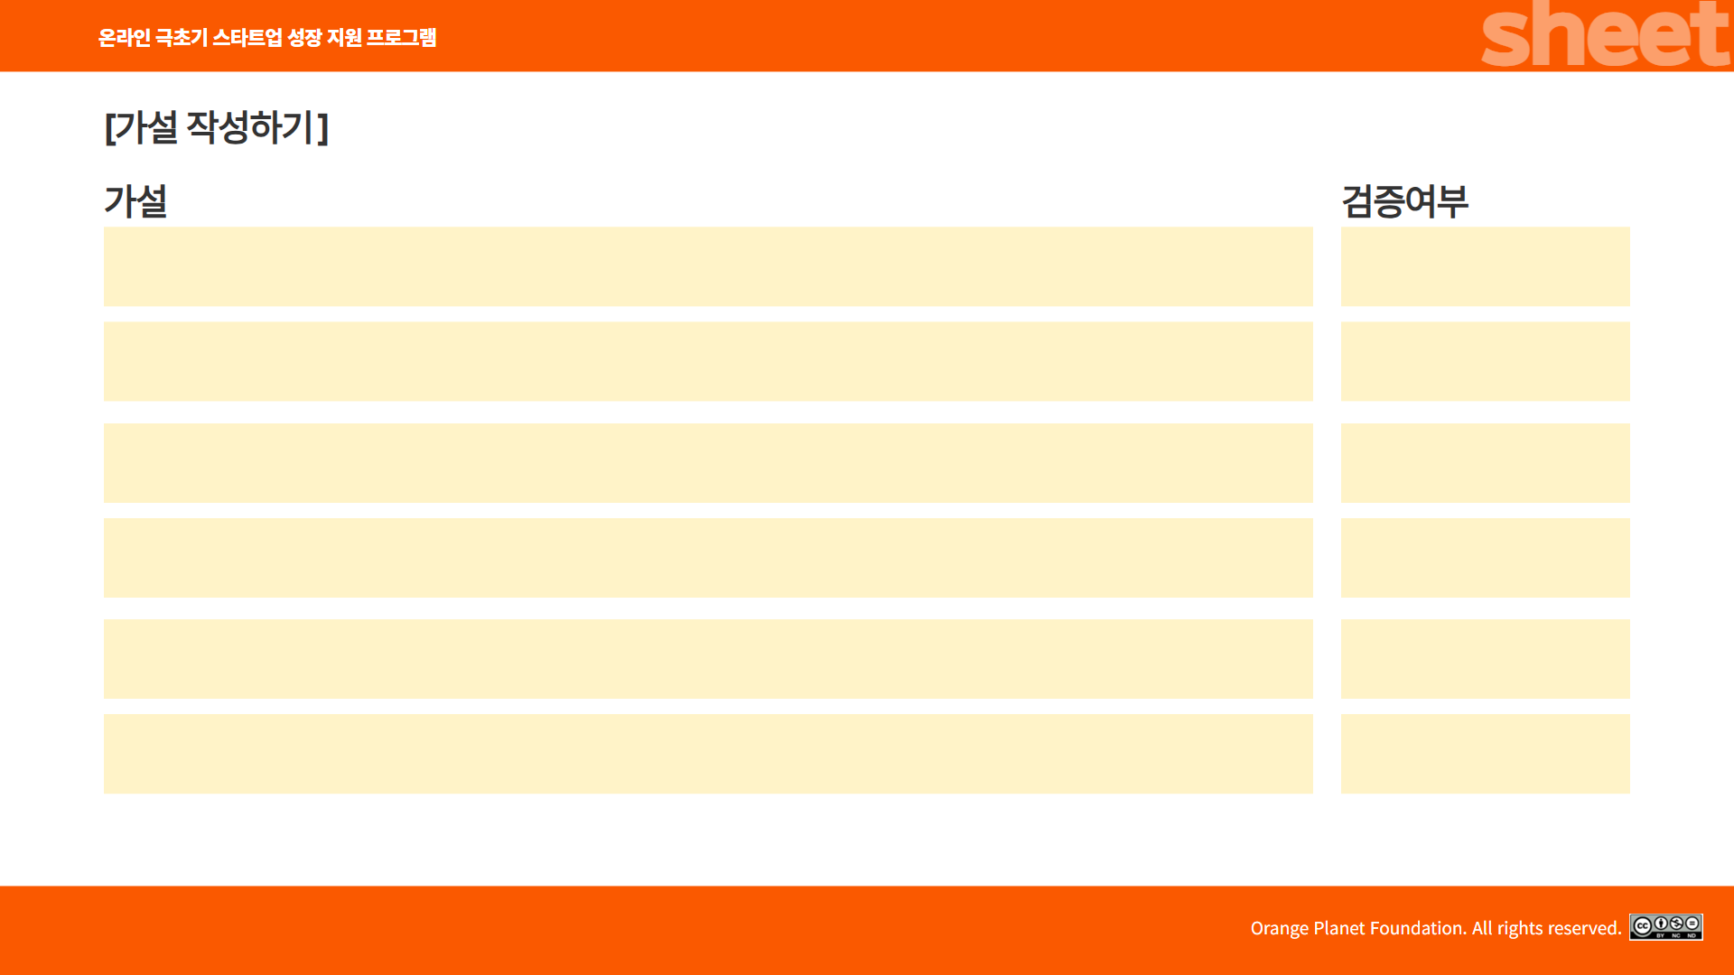
(취준생이) (영어 회화 점수를 얻고 싶을 때) (공부 의욕이 잘 안생기고, 점수가 잘 안 오르는 어려움)을 겪는다고 생각한다.
X
(해외 취업 희망 직장인이) (영어 면접을 준비해야 할 때) (기초 실력이 부족하다고 느끼는 어려움)을 겪는다고 생각한다.
X
(기존 영어 공부 방법을 쉽게 유지할 동기가 생기지 않아), (꾸준한 학습을 어려워하는 문제)를 겪는다고 생각한다.
X
(대학원 진학 희망 대학생이) (유학에 대해 고려할 때) (영어가 발목을 잡는다고 느끼는 어려움)을 겪는다고 생각한다.
X
(책으로 공부하는 것은 회화와 멀다고 느끼고, 화상, 전화영어는 비싸기 때문에), (쉽게 접근하기 힘든 문제를) 겪는다고 생각한다.
X
(혼자보다 친구와 함께할 때 의욕을 더 갖는데), (기존에는 직접 같이 할 수 있는 서비스가 없었다는 문제를) 겪는다고 생각한다.
X

Slide 4
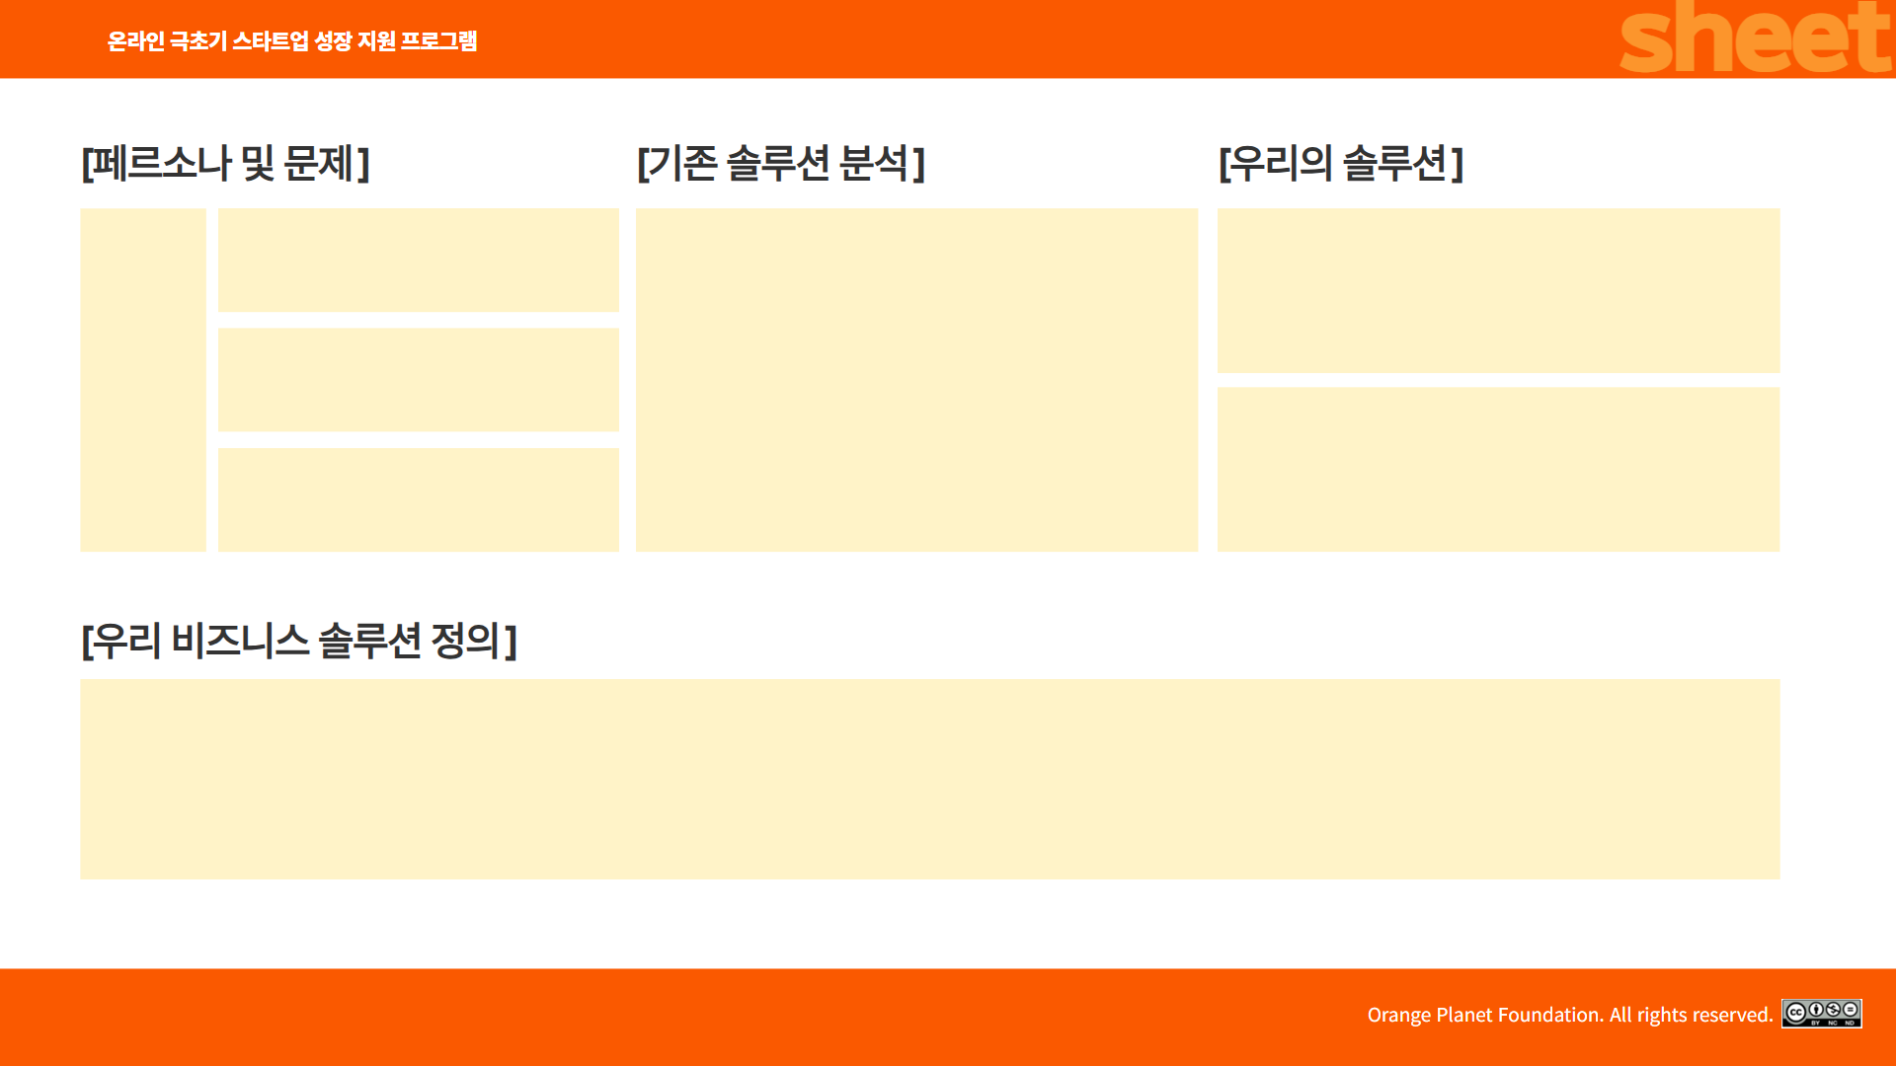
케이스 1 고객 = 문제 당사자 = 사용자
혼자 책으로 공부하거나, 앱을 통해서 공부하면 생각보다 영어 회화 실력이 잘 늘지 않고, 늘고 있는지 체감하기가 어렵다.
강점) 원하는 시간에, 원하는 시간만큼 수행할 수 있음 한계) 기계와 공부한다는 것의 한계, 튜터의 존재로 높은 인건비의 제약
튜터가 없는 피어끼리 모이는 서비스로, 튜터에 대한 인건비가 없음
대화를 나눌 주제에 대한 콘텐츠는 제공해줌
전화영어나 화상영어는 튜터를 고용해야 하기에, 비용이 비쌀 수 밖에 없다.
혼자 공부하면 지속성을 유지하기가 힘들다.
[영어회화 실력 증진 희망자]가 [혼자 공부했을 때 지속적으로 학습 의욕이 생기지 않는 문제]를 해결하기 위해 [함께 하는 재미의 부재 문제]을(를) [영어 회화 실력 증진 희망자들간의 모임 서비스]를 제공을 통해 해결하며, [학습자는 영어 회화를 마음껏 연습할 수 있는 장을 얻고, 저렴하고 재밌게 꾸준히 회화 학습을 할 수 있는 경험]을 얻을 수 있도록 하겠습니다.

Slide 5


